Slide 1
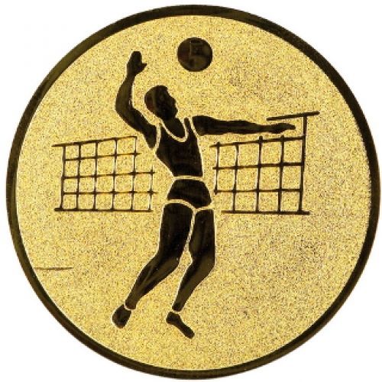
МБОУ «Угутская СОШ» "Обучение технике передачи мяча" Урок физической культуры в 6 классе
Учитель: Пеева Евгения Павловна
2013 г.

Slide 2
Цель:
Формирование физических качеств через игровые и соревновательные виды деятельности.
Раздел программы «Спортивные игры» по виду волейбол - «Обучение технике передачи мяча».

Slide 3
Задачи урока:
Образовательные:
- обучить исходным положениям и имитационным движениям приема мяча.
- обучить технике передачи мяча в парах, колоннах и на месте.
- закрепить технику передачи мяча снизу.
Оздоровительные и развивающие:
- развивать физические качества координации, ловкости, прыгучести и гибкости.
- развивать внимание, познавательные способности учащихся;
- формировать коммуникативные умения и навыки.
Воспитательные:
- воспитывать умение взаимодействовать в группах, самостоятельность, силы воли, чувства коллективизма.
формировать устойчивый интерес к занятиям волейболом.
Дидактические :
-содействовать повышению интереса и эмоционально - положительного отношения к занятиям физкультурой.

Slide 4
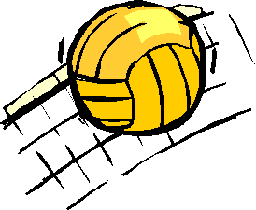
Методы обучения:
1. По источникам знаний: словесные, наглядные. 2. По степени взаимодействия учителя и учащихся: беседа, объяснение, фронтальная , поточная, и групповая работа. 3. В зависимости от конкретных дидактических задач: изучение нового материала, закрепление. 4. По характеру познавательной деятельности учащихся и участия учителя в учебном процессе: объяснительно-иллюстративный, репродуктивный. 5. Методы стимулирования и мотивации к учению: поощрение 6. Методы контроля и самоконтроля: фронтальный контроль, индивидуальный контроль, самоконтроль, взаимоконтроль, рефлексия.

Slide 5
Структура урока:
1. Подготовительная часть урока (11 мин.).
-Построение (рапорт, инструктаж по Т.Б.) Сообщение задач урока. Разминка в движении.
2. Основная часть урока (27 мин.).
- Разучивание специальных упражнений волейболиста в парах;
- разучивание и закрепление техники передачи мяча сверху в группах;
- закрепление техники приема – подачи мяча через сетку;
- учебная игра . (Пионербол с элементами волейбола)
3.Заключительная часть урока: (7 мин)
Построение по количеству набранных жетонов, рефлексия -подведение итогов, разбор игры, выставление оценок. Домашнее задание.
4. Организованный уход.
Notes:
крк

Slide 6
Ход урока
Содержание урока | Дозировка | Организационно- методические указания
Подготовительная часть 11 мин.
1.Построение. Сообщение задач урока учащимся. 2.Краткий инструктаж по ТБ, согласно теме урока. 3.Строевая подготовка: повороты налево, направо, кругом, расчет на 1-2. 4.Общеразвивающие упражнения в движении, поточно: -руки вверх на носках -руки за головой на пятках - руки на пояс, на внешней стороне стопы - ходьба в полуприсяде, руки на пояс | 2мин 1мин 3мин | 1.1. Построение в одну шеренгу 1.2. проверка внешнего вида и количества учащихся; назначение дежурных- помощников. 2.1. Инструкция по ТБ на уроках волейбола и подвижных игр; обратить внимание на интервалы при движении. 4.1. В обход по залу шагом в колонну по одному дистанция в 3 шага. Обеспечить начальную организацию и психологическую готовность учащихся к уроку.

Slide 7
Содержание урока | Дозировка | Организационно- методические указания
Подготовительная часть
5.Специольно-беговые и прыжковые упражнения -Равномерный бег. -Приставными шагами имитируя движения волейболиста -С высоким подниманием бедра - С захлестыванием голени Шагом с восстановлением дыхания Прыжки вдоль сетки с имитацией блокирования Прыжками через скамейку, отталкиваясь двумя ногами - Бег спиной вперед имитируя верхний прием мяча. - Восстановление дыхания | Темп средний с нарастанием до высокого 5 мин Медленый темп | Правильно выполнять команды на быстроту реакции, ноги полусогнуты. Следить за дыханием Глубокий вдох и полный выдох Прыгать на носочках Следить за движением через левое плечо

Slide 8
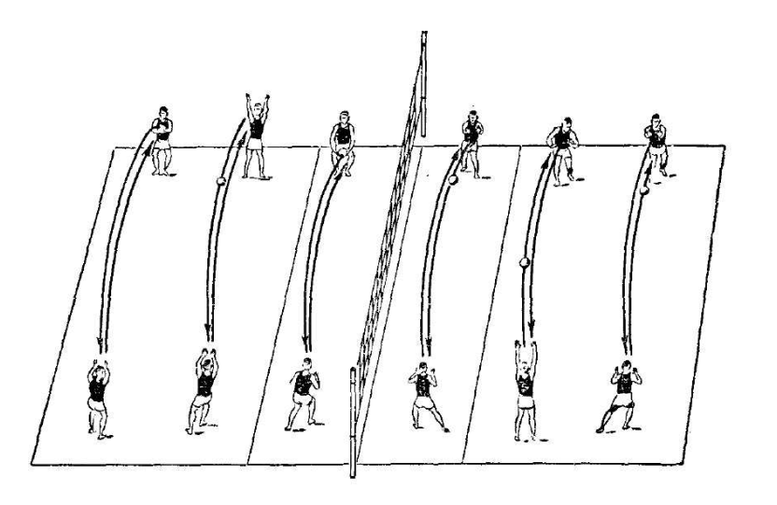
Содержание урока | Дозировка | Организационно- методические указания
Основная часть 27 мин
Перестроение в 2 колоны Работа в парах Специальные упражнения волейболиста с мячом: 1)Бросок двумя руками из-за головы в пол в прыжке и без прыжка; 2) Бросок одной рукой в руки партнера 3)Передача мяча сверху 3-4 м Выполнить передачу мяча сверху над собой, затем передать ее партнеру. | 1 мин 2 мин 1 мин 5 мин | Объяснение Расстоянии 5-8 м Четкий показ Правильно выполнять стойку, положение кистей, рук, движение ног навстречу мячу, амортизацию при выполнении передач. Исправить и объяснить ошибки. (тем кто выполнил без ошибок вручается жетон, кто совершил потерю мяча указать на ошибки)

Slide 9
Содержание урока | Дозировка | Организационно- методические указания
Основная часть
4) Передача мяча сверху через сетку в колоннах 5)Прием – подача мяча Нижняя прямая подача через сетку и прием мяча снизу 6) Учебная игра «Пионербол» с элементами волейбола | 6 мин. 5 мин. 7 мин. | 2 колонны с одной стороны и 2 колоны с другой стороны сетки, смена по часовой стрелке Руки прямые, ноги полусогнуты Отметить жетонами отличившихся в игре.

Slide 10
Содержание урока | Дозировка | Организационно- методические указания
Заключительная часть 7мин
Построение по количеству набранных жетонов Рефлексия Релаксация Домашнее задание Организованный выход из спортивного зала. | 2мин 3мин 1мин 1мин | отметить лучших анализ работы на уроке, выставить оценки Дыхательные упражнения (глубокий вдох через нос–длинный выдох через рот руки в стороны на 8 счета ) Упражнения для развития прыгучести (прыжок из положения сидя 6-8 раз)

Slide 11
Подготовительная часть
Ход урока:
Построение, рапорт, инструктаж по Т.Б., сообщение задач урока. (3мин)
Цель: организовать и настроить учащихся к работе.

Slide 12
Разминка
Разминка в движении поточным способом , специально-беговые и прыжковые упражнения(8 мин.)
Цель: подготовка организма к основной части урока

Slide 13
Основная часть урока.
Разучивание специальных упражнений волейболиста в парах. (9мин)
Цель: обучить технике специальных упражнений волейболиста.

Slide 14
Основная часть
Обучение и закрепление техники передачи мяча сверху в группах (6мин.)
Цель: показать, рассказать и обучить упражнению верхней передачи мяча через сетку.

Slide 15
Основная часть
Обучение игровым способностям в учебной игре «Пионербол» с элементами волейбола (7 мин)
Цель: закрепить изученный материал.

Slide 16
Заключительная часть
Построение по набранным жетонам. Релаксация. Дыхательные упражнения (2 мин)
Цель: восстановить дыхание и расслабить мышцы.

Slide 17
Заключительная часть
Рефлексия. Подведение итогов урока , разбор игры. Домашнее задание. (5 мин)
Цель: отметить лучших учащихся. Настроить на дальнейшую работу.

Slide 18
Список литературы:
Бергер Г.И., Бергер Ю.Г. Конспекты уроков 5-9 класс. – М., 2003.
Железняк Ю.Д., Слупский Л.Н. Волейбол в школе, 1999.
Ивойлов А.В., Якушев А.П. Волейбол. – М., 1987.
Клещев Ю.Н., Фурманов А.Г. Юный волейболист. – Просвещение, 1999.
Коваленко. Физкультура. Поурочные планы 6 класс. – Просвещение, 2007.
Ковалько И., Бондаренко Г.В., Бондаренко Н.И. Конспекты уроков по физической культуре 5-9 класс.
Коджаспиров Ю.Г. Развивающие игры на уроках физической культуры 5-11 класс. – Физкультура и спорт, 2004.
Кузнецов В.С. Упражнения и игры с мячами / Колодницкий Г.А., 2002.
Хапко В.Е., Белоус В.И. Волейбол // Физкультура в школе, 1998.
Электронные ресурсы: http://www.dvorsportinfo.ru/index.php?option=com_content&view

